Slide 1



TRƯỜNG TIỂU HỌC HÒA NGHĨA
CHÀO MỪNG
QUÝ THẦY, CÔ GIÁO VỀ DỰ GIỜ THĂM LỚP
Môn: Tiếng Việt - Lớp 3
Giáo viên: Phạm Thị Mai Hưng

Slide 2
Tiếng Việt
Bài 6. (Tiết 1 +2): Đọc: Tập nấu ăn
Viết: Ôn chữ viết hoa: B, C

Slide 3
I. YÊU CẦU CẦN ĐẠT:
- Học sinh đọc đúng từ ngữ, câu, đoạn và toàn bộ bài đọc “Tập nấu ăn”
- Bước đầu biết thay đổi giọng đọc ở đoạn 1 và các đoạn còn lại
- Nhận biết được trình tự các sự việc gắn với nội dung từng đoạn
- Hiểu nội dung văn bản: Bạn nhỏ kể lại việc mình học nấu ăn trong hè và giới thiệu công thức một món ăn - món trứng đúc thịt
- Biết cách tìm đọc thêm các sách dạy nấu ăn.
- Phát triển kĩ năng đọc thông tin qua hình ảnh
- Phát triển năng lực ngôn ngữ.
Phát triển phẩm chất chăm chỉ, nhân ái, phẩm chất trách nhiệm.
*Tích hợp ANQP: + GT Cao Bằng khu căn cứ cách mạng đầu tiên của nước ta.
+ GT vị trí và vai trò của chiến khu Việt Bắc trong kháng chiến
II. ĐỒ DÙNG DẠY HỌC:
- GV: Máy tính, máy chiếu, SGK…
- HS: SGK, vở...

Slide 4
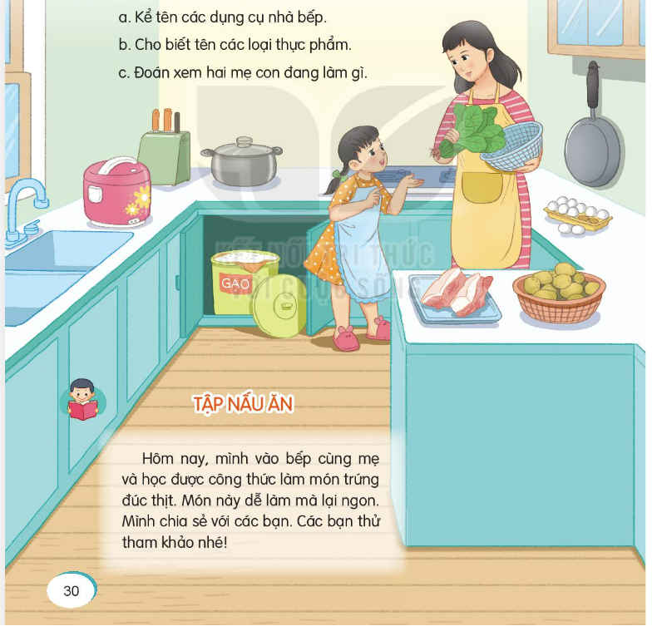
*Đọc
- Quan sát tranh và thực hiện yêu cầu

Slide 5
1. Hướng dẫn đọc.
- Đọc giọng tâm tình, kể chuyện, pha chút hào hứng vui vẻ; những đoạn còn lại đọc với giọng đọc trung tính.
2. Chia đoạn.
+ Đoạn 1: Từ đầu đến tham khảo nhé!
+ Đoạn 2: Đọc phần khung không có đánh số (Nguyên liệu làm món trứng đúc thịt)
+ Đoạn 3: Đọc lần lượt các đoạn theo thứ tự từ 1 đến 5

Slide 6
3. Luyện đọc.
thịt nạc vai,
xay nhuyễn,
hỗn hợp
Cho hỗn hợp/ trứng và thịt vào/ dàn đều khắp chảo/ rán vàng mặt dưới/ từ 5 -7 phút/ với lửa nhỏ.//

Slide 7
Tìm hiểu bài
Câu 1: Kể tên những nguyên liệu làm món trứng đúc thịt?
Những nguyên liệu làm món trứng đúc thịt là: trứng gà, thịt nạc vai, dầu ăn, mắm, muối và hành khô.
Câu 2: Khi làm món trứng đúc thịt, bước 1 cần làm những gì?
Bước 1 là rửa sạch thịt sau đó băm nhỏ, hoặc say nhuyễn.

Slide 8
Tìm hiểu bài
Câu 3: Tranh bên mô tả công việc ở bước mấy? Nói lại công việc đó?
- Tranh này miêu tả công việc ở bước 2, cụ thể là đập trứng vào bát, cho thịt xay, hành khô, mắm muối đánh đều
Câu 4: Sắp xếp các nội dung dưới đây theo thứ tự làm món trứng đúc thịt?
a. Bày ra đĩa. b. Cho dầu ăn vào chảo, đun nóng d. Lật mặt còn lại, rán vàng.
c. Cho hỗn hợp trứng + thịt vào chảo, rán vàng mặt dưới.
.
Thứ tự làm món trứng: b, c, d, a

Slide 9

Tìm hiểu bài
NỘI DUNG
Bạn nhỏ kể lại việc mình học nấu ăn trong hè và giới thiệu công thức một món ăn - món trứng đúc thịt.

Slide 10
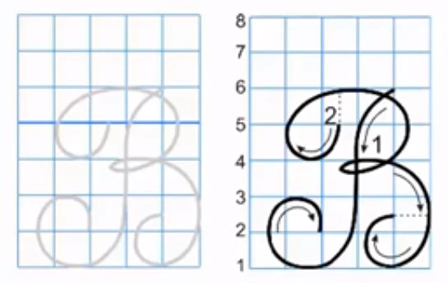
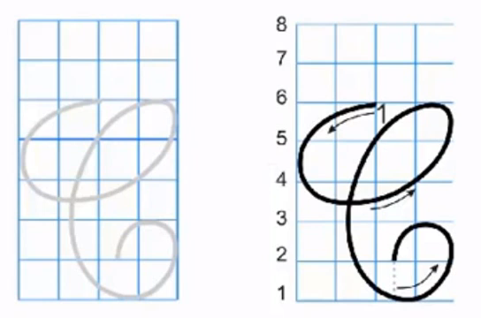
4. Ôn chữ viết hoa.
Viết chữ hoa B,C

Slide 11
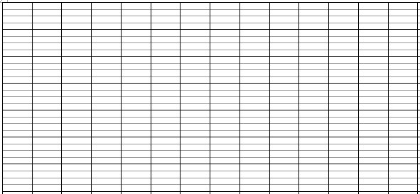
5. Viết câu ứng dụng.
a. Viết tên riêng
Cao Bằng

Slide 12
5. Viết câu ứng dụng.
b. Viết câu ứng dụng
Cảnh rừng Việt Bắc thật là hay
Vượn hót chim kêu suốt cả ngày.

Slide 13

Vận dụng

Slide 14




Hẹn gặp lại các em!

